Slide 1
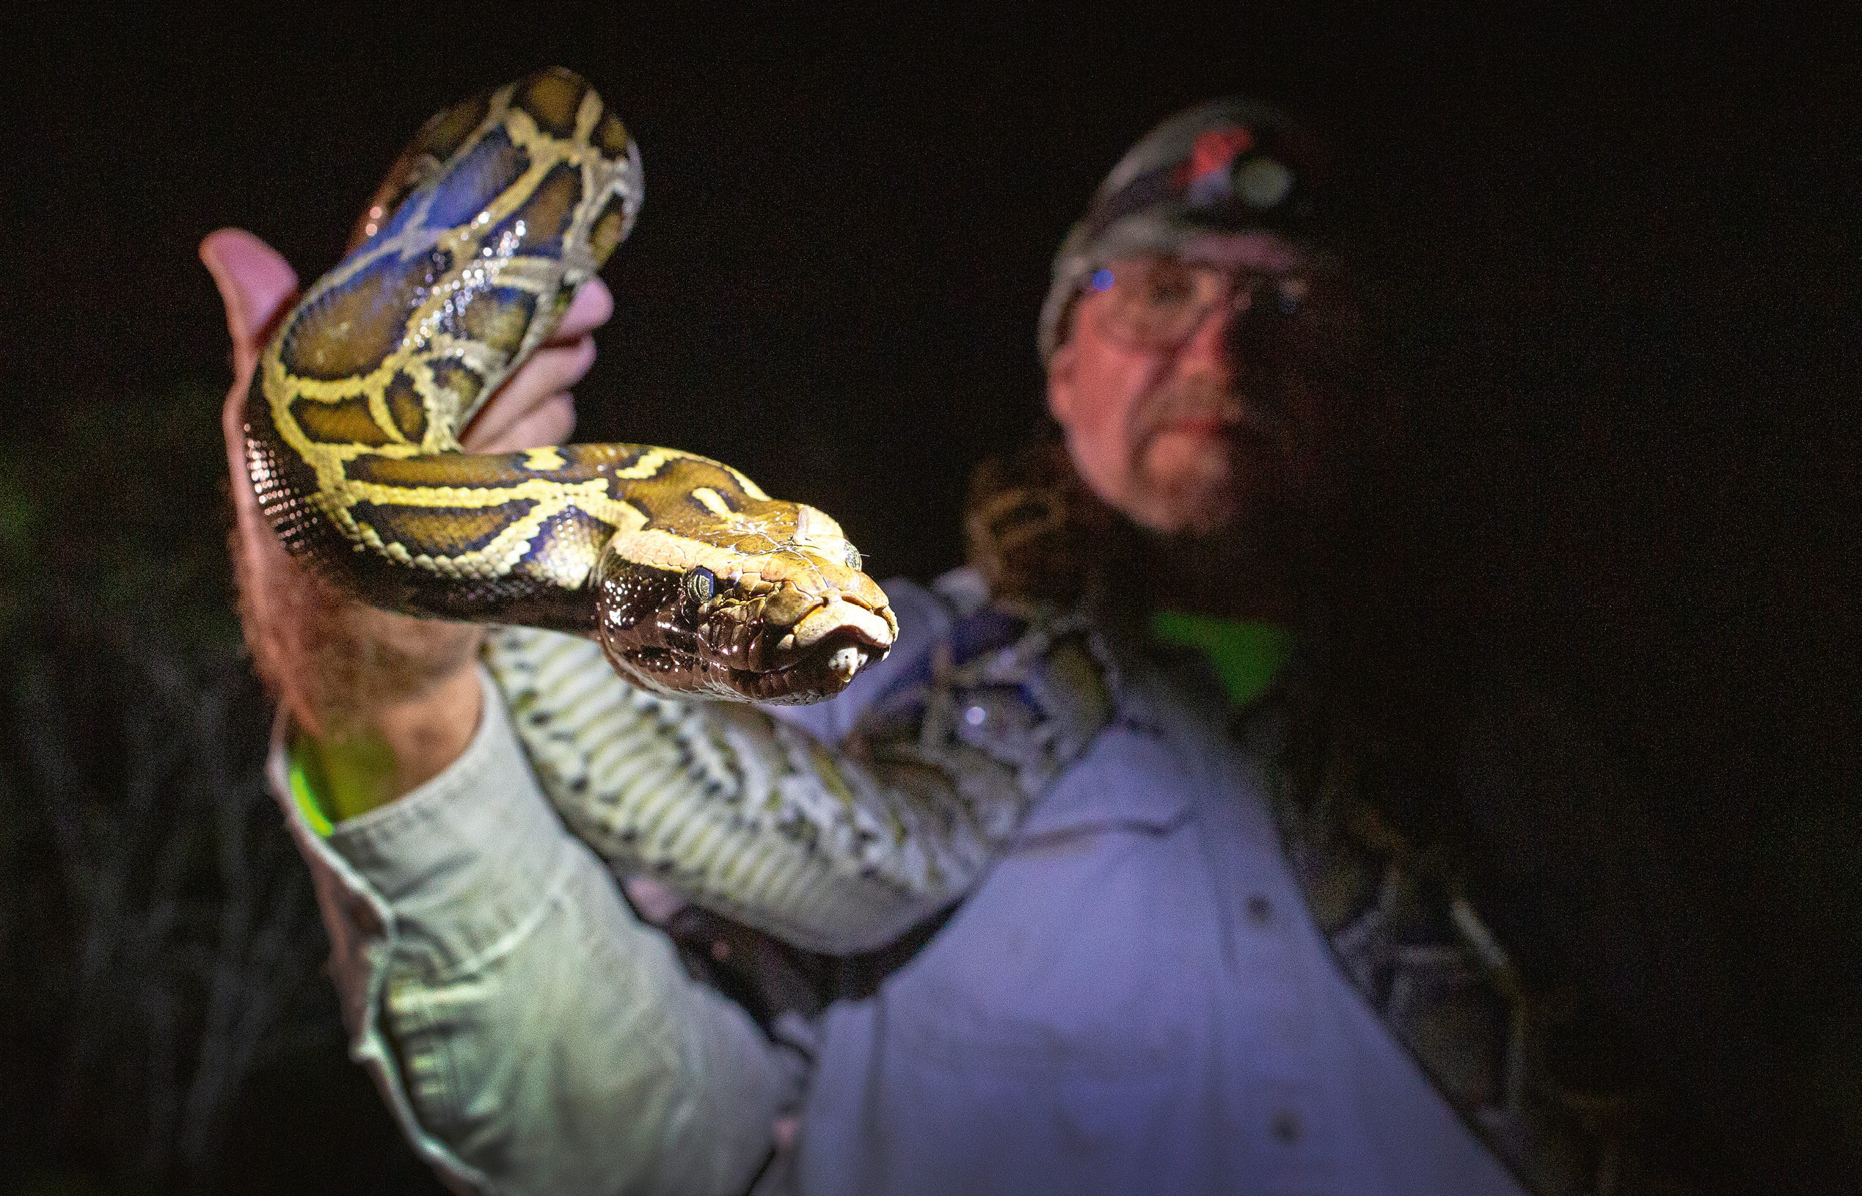

5 Geenitekniikka perustuu tutkimustietoon geenien rakenteesta ja toiminnasta
Geenitekniikka = menetelmät, joilla…
eristetään
analysoidaan
muokataan
siirretään soluihin DNA:ta tai RNA:ta
Geenitekniikka
on monitieteistä
kehittyy nopeasti
sen avulla kehitetään ratkaisuja monenlaisiin ongelmiin

Slide 2
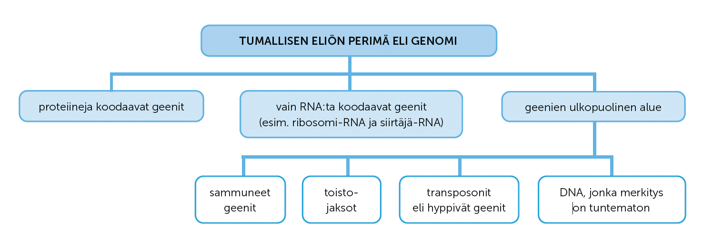
Geenitekniikan menetelmien kehittäminen perustuu geenien rakenteen ja toiminnan tuntemiseen
genomilla tarkoitetaan eliön koko perimää
geeni on jakso DNA:ta
geenituotteet ovat joko proteiineja tai RNA-molekyylejä

Slide 3
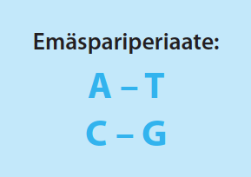
DNA:n kahdentuminen perustuu emästen pariutumiseen
DNA-polymeraasi kopioi DNA:n emäspariperiaatteen perusteella

Slide 4
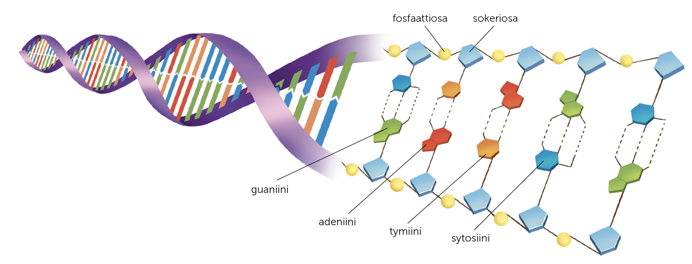
DNA-molekyylin rakenne

Slide 5
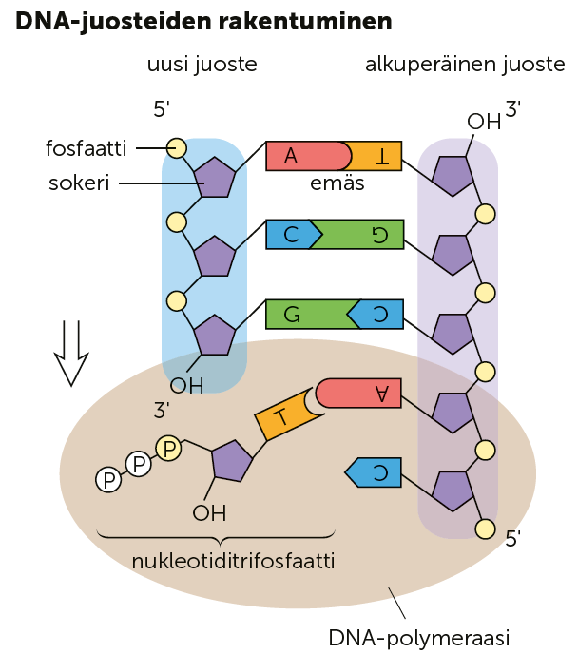
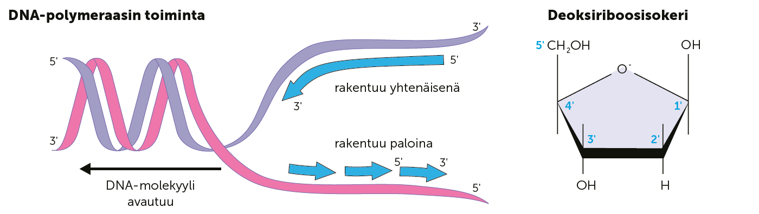
DNA:n kahdentuminen perustuu emästen pariutumiseen

Slide 6
DNA:n puhdistamisessa tarvitaan proteaaseja
DNA pitää eristää näytteistä
Jatkokäsittely on mahdollista vain, jos DNA puhdistetaan.
Tumallisissa soluissa DNA on pakkautuneena histoniproteiinien ympärille.
Histonit hajotetaan proteaasientsyymeillä.
Myös lipidit ja muut proteiinit on poistettava näytteestä.

Slide 7
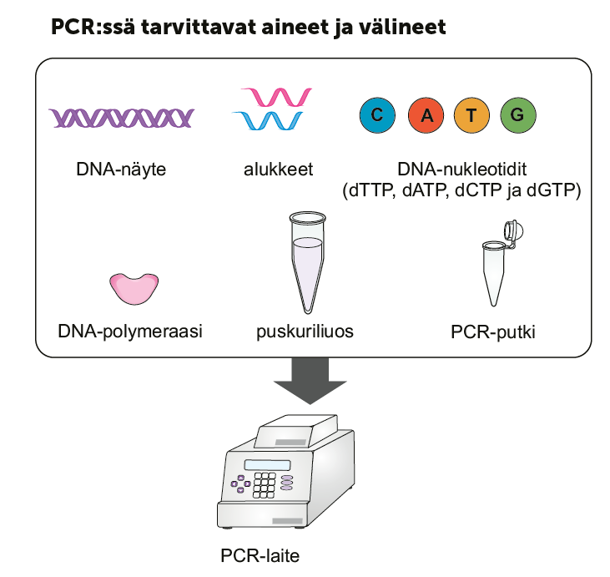
PCR-tekniikalla monistetaan DNA:ta nopeasti ja tehokkaasti
Puhdistettua DNA:ta on monistettava geenitekniikan sovelluksia käytettäessä.
Monistettava DNA-jakso rajataan alukkeilla.
Aluke:
  lyhyt, yksijuosteinen, laboratoriossa valmistettu DNA:n pätkä
Kopioimisen suorittaa kuumuutta kestävä DNA-polymeraasi.

Slide 8
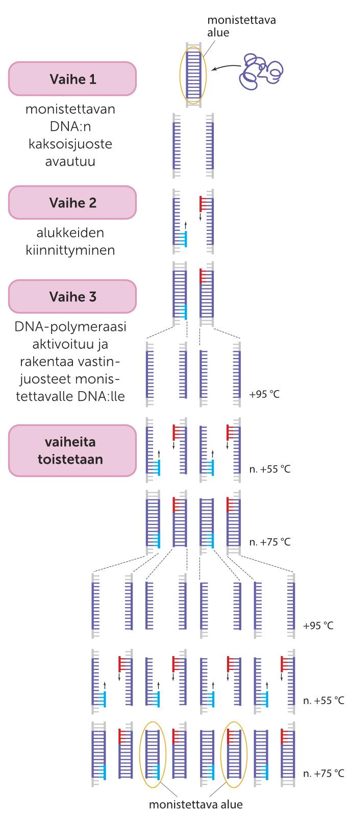
PCR-tekniikka
Vaihe 1:
  monistettavan DNA:n kaksoisjuoste avataan
Vaihe 2:
  alukkeet kiinnittyvät
Vaihe 3:
  DNA-polymeraasin toiminta
Vaiheita toistetaan

Slide 9
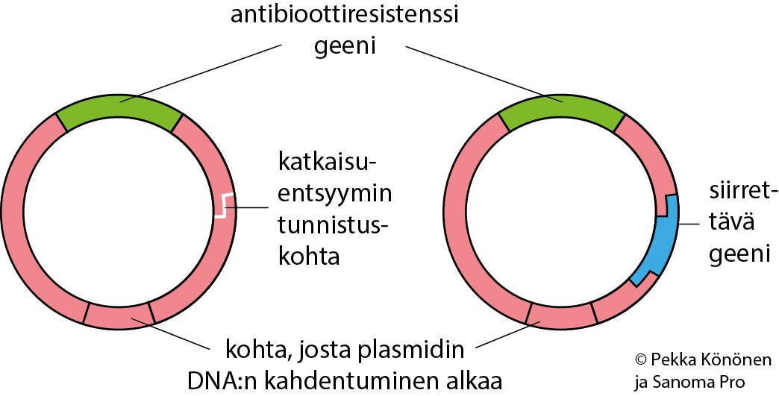
DNA:ta monistetaan myös bakteereissa
Bakteeriviljelmä
Plasmideihin siirretty DNA monistuu bakteerien jakautuessa bakteeriviljelmässä.

Slide 10
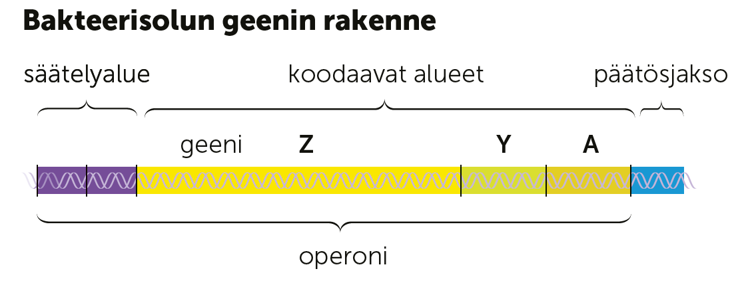
Geenien rakenne on erilainen tumattomilla ja tumallisilla eliöillä
Bakteerien geeni koostuu säätelyalueesta ja eksonien muodostamasta koodaavasta alueesta.
Operonilla tarkoitetaan yhden säätelyalueen ja usean koodaavan alueen muodostamaa kokonaisuutta.

Slide 11
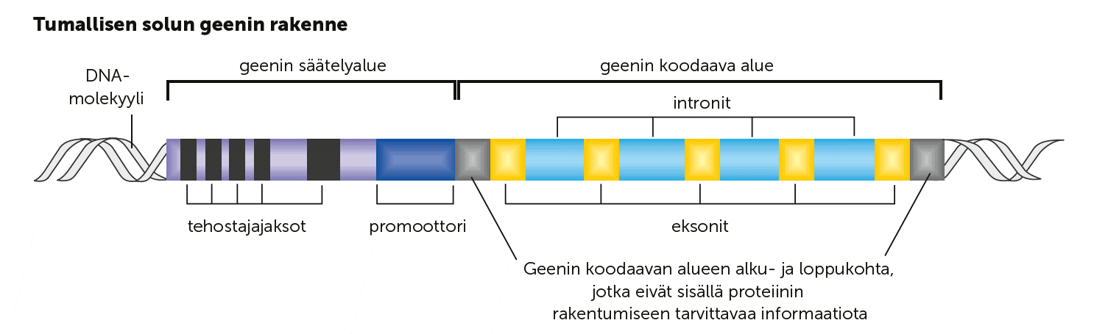
Geenien rakenne on erilainen tumattomilla ja tumallisilla eliöillä
Tumallisen solun geeni muodostuu säätelyalueesta ja introneista sekä epäjatkuvasta eksonien muodostamasta koodaavasta alueesta.
Intronit silmukoidaan pois luettaessa geeniä lähetti-RNA:ksi.
Eksomilla tarkoitetaan eliön perimän kaikkia eksoneita.

Slide 12
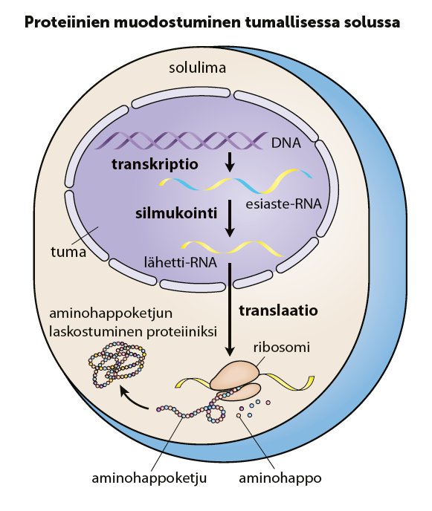
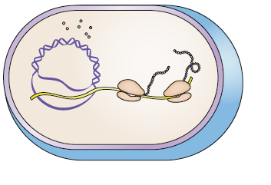
Geenien sisältämän informaation mukaan rakennetaan proteiineja

Slide 13
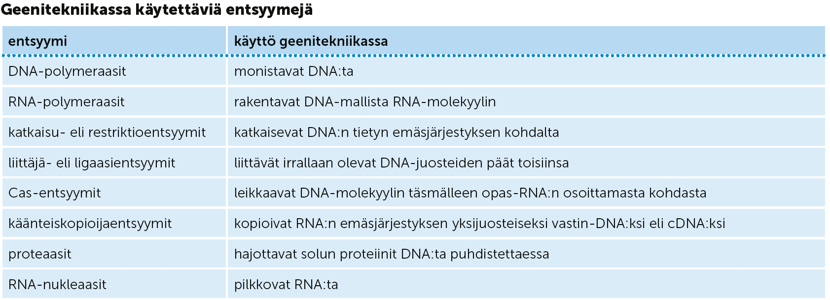
Entsyymit ovat geenitekniikan työkaluja

Slide 14
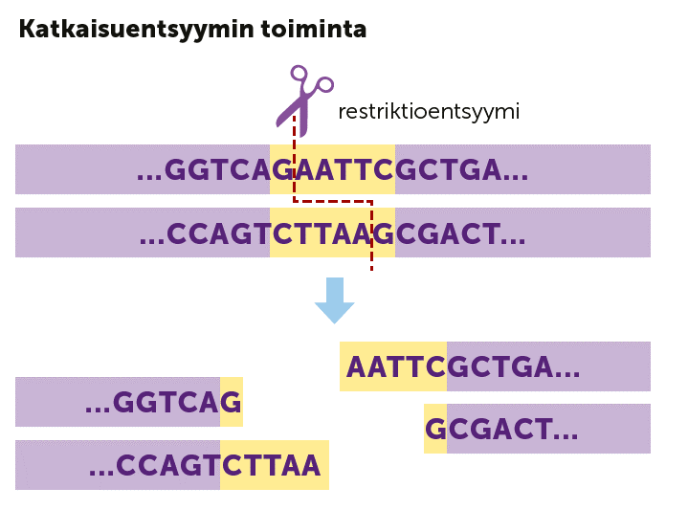
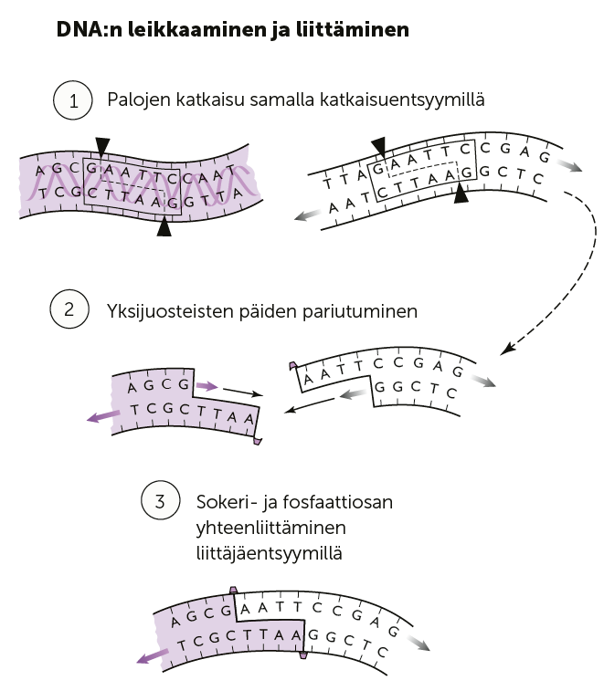
DNA pilkotaan paloiksi katkaisuentsyymeillä ja liitetään yhteen liittäjäentsyymeillä

Slide 15
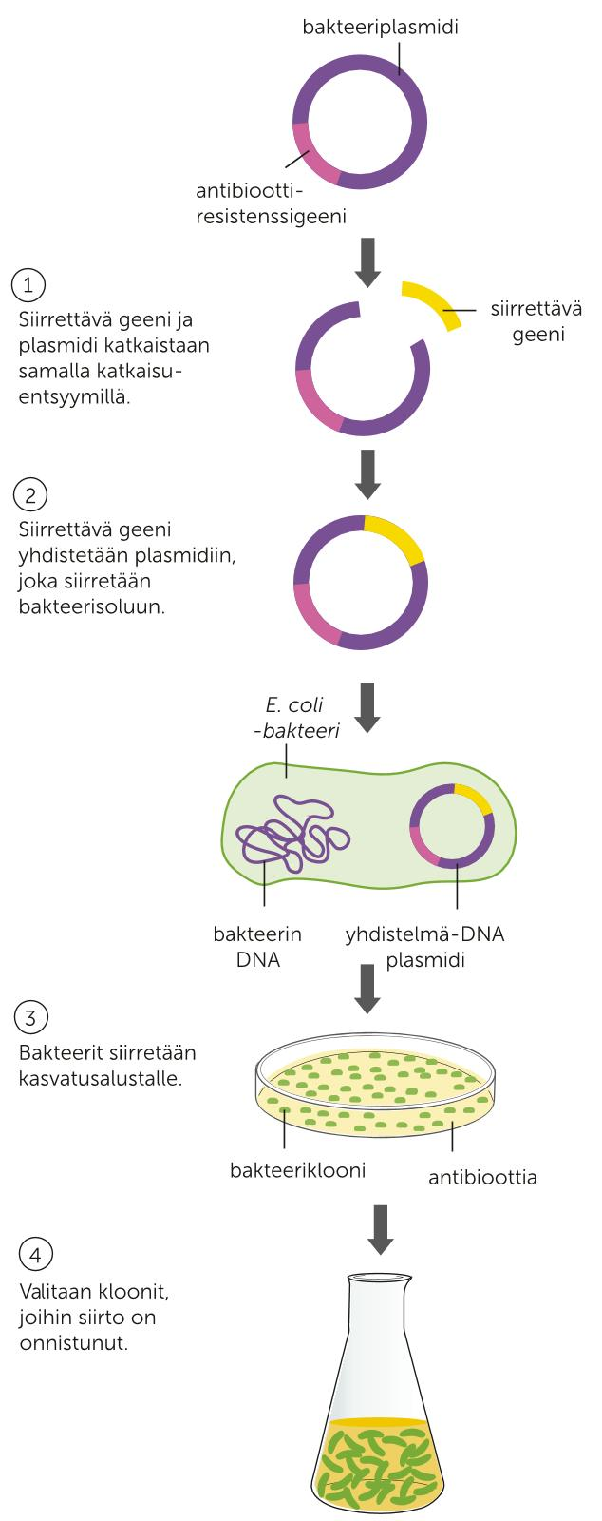
Yhdistelmä-DNA-tekniikka
Yhdistelmä-DNA-tekniikka
Yhdistelmä-DNA-tekniikka on joukko menetelmiä, joiden avulla käsitellään, muokataan, yhdistetään ja siirretään DNA:ta

Slide 16
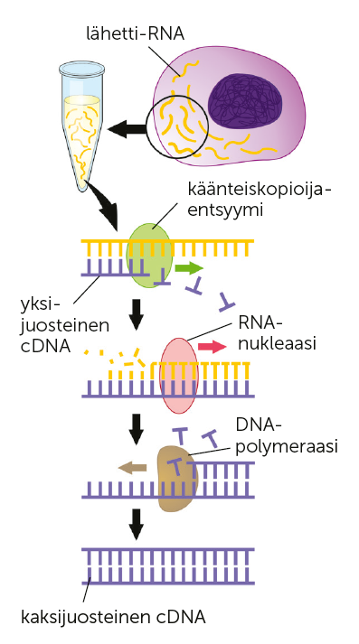
Käänteiskopioijaentsyymillä lähetti-RNA muutetaan vastinDNA:ksi
käänteiskopioijaentsyymien avulla RNA-koodi voidaan muuttaa cDNA:ksi
tarvitaan monissa geenitekniikan sovelluksissa

Slide 17
Cas-entsyymit pilkkovat DNA:ta erittäin tarkasti
CRISPR-tekniikalla DNA-ketju saadaan katkaistua juuri halutusta kohtaa
Katkaisukohdan löytäminen perustuu opas-RNA:han
- Opas-RNA tehdään synteettisesti laboratoriossa
Cas-entsyymi katkaisee DNA-kaksoisjuosteen tai toisen juosteen

Slide 18
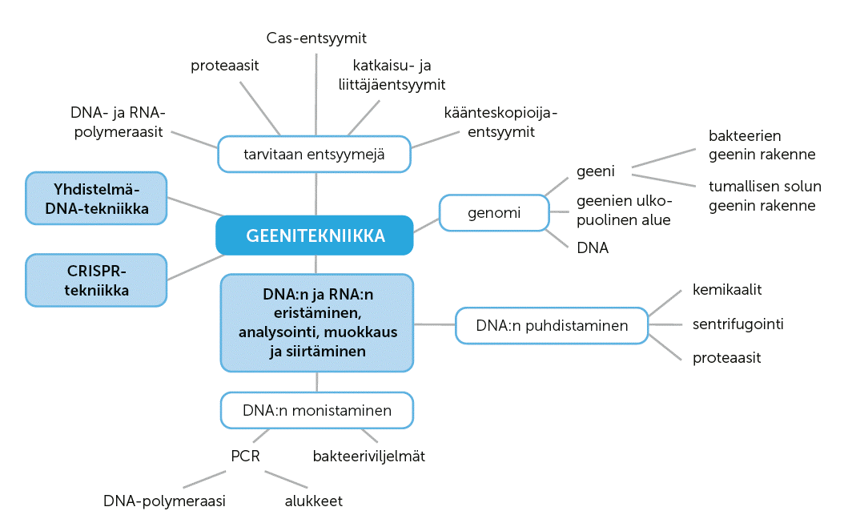
Tiivistelmä

